Slide 1



ACTUALIZACIÓN EN EL TRATAMIENTO FARMACOLÓGICO DE LA HIPERTENSIÓN ARTERIAL
Vol 30, nº 5 - 2022

Slide 2
SUMARIO
INTRODUCCIÓN
GUÍAS CONSIDERADAS
DEFINICIÓN Y CLASIFICACIÓN DE HTA
INICIO DE TRATAMIENTO. ¿A PARTIR DE QUÉ CIFRAS Y EN QUÉ PACIENTES?
  Pacientes mayores
CIFRAS OBJETIVO: ¿HA MODIFICADO EL ESTUDIO SPRINT LAS CIFRAS OBJETIVO EN LAS GPC?
SELECCIÓN DEL TRATAMIENTO FARMACOLÓGICO
¿INICIAR CON TRATAMIENTO COMBINADO?
CRONOTERAPIA: ¿MEJORA LOS RESULTADOS DE MORBIMORTALIDAD?
DEPRESCRIPCIÓN: ¿ES POSIBLE Y APORTA BENEFICIOS?

Slide 3
INTRODUCCIÓN
La HTA es la primera causa modificable de muerte prematura y discapacidad
Prevalencia estimada en España (adultos): 21-37% en mujeres y 34-50% en hombres
Grado de control estimado: 28-35% en mujeres y 19-30% en hombres. Es necesario implementar mejores estrategias para reducir la prevalencia a través de su prevención y reducir su impacto aumentando su detección, tratamiento y control
Desde la publicación de la 3ª actualización de la GPC de Osakidetza sobre Hipertensión Arterial en 2014 se han actualizado las principales GPC de referencia sobre HTA
En este INFAC se revisan estas guías para evaluar si modifican las recomendaciones emitidas en 2014, así como la evidencia sobre la deprescripción del tratamiento antihipertensivo
No se aborda específicamente el tratamiento no farmacológico de la HTA

Slide 4
GUIAS CONSIDERADAS
Osakidetza: Guía de práctica clínica sobre hipertensión arterial. Osakidetza. 2013/2014
NICE: Hypertension in adults: diagnosis and management. NICE guideline 2019.Last UpDate 18 march 2022
CANADA: Hypertension Canada’s 2020 Comprehensive Guidelines for the Prevention, Diagnosis, Risk Assessment, and Treatment of Hypertension in Adults and Children
Europea: 2018 ESC/ESH Guidelines for the management of arterial hypertension
Estadounidense: 2017 ACC/AHA/AAPA/ABC/ACPM/AGS/APhA/ASH/ASPC/NMA/PCNA Guideline for the Prevention, Detection, Evaluation, and Management of High Blood Pressure in Adults
OMS: Guideline for the pharmacological treatment of hypertension in adults.Geneva: World Health Organization; 2021
ISH: 2020 International Society of Hypertension Global Hypertension Practice Guidelines

Slide 5
DEFINICIÓN Y CLASIFICACIÓN DE HTA
La relación entre cifras altas de PA y complicaciones cardiovasculares y renales es continua. La distinción entre normotensión e hipertensión basada en valores de corte de PA es arbitraria. En la práctica clínica, los valores de corte de la PA se emplean para simplificar el diagnóstico y las decisiones sobre el tratamiento.
“Hipertensión”: nivel de PA en el cual los beneficios del tratamiento (intervenciones en el estilo de vida o tratamiento farmacológico) sobrepasan claramente sus riesgos, según los resultados de estudios clínicos.
Polémica en cuanto a la clasificación de la HTA, tras la publicación de la GPC estadounidense de AHA/ACC (2017): para etiquetar a un paciente como hipertenso se bajó del umbral generalmente aceptado 140/90 mmHg al de 130/80 mmHg. Esta tendencia no ha sido seguida por otras Guías (ESC/ESH, NICE, CANADA), que definen la HTA como una PA sistólica (PAS) ≥140 mmHg y/o una PA diastólica (PAD) ≥90 mmHg medidas en consulta.
Importante descartar la HTA de bata blanca, más común en mujeres, personas mayores, no fumadores, personas con elevaciones ligeras de la PA en consulta, embarazadas y personas sin lesión en órganos diana.

Slide 6
INICIO DE TRATAMIENTO:
¿A PARTIR DE QUÉ CIFRAS Y EN QUÉ PACIENTES? (I)
Ante la sospecha de HTA se debe realizar evaluación inicial: estilos de vida, uso de medicamentos o sustancias que eleven la PA, otras posibles causas de HTA secundaria, identificación de LOD, presencia de ECV o enfermedad renal, evaluación del RCV. Valorar creencias y expectativas del paciente para toma de decisiones compartida acerca del tratamiento.
En general, todas las guías recomiendan tratamiento farmacológico de inicio, además de consejos sobre medidas de estilo de vida, en:
  pacientes con PA ≥160/100 mmHg (independientemente de su RCV) y
  pacientes con PA ≥140/90 mmHg con LOD, ECV establecida, enfermedad renal crónica (ERC), diabetes mellitus (DM), o un RCV alto.
Variabilidad en las recomendaciones para la población con PA entre 140-159/90-99 mmHg y RCV bajo o intermedio.
Algunas guías (ACC/AHA y OMS) proponen tratamiento farmacológico de inicio en pacientes de alto RCV, incluyendo pacientes con ECV establecida, a partir de valores de PA de 130-139/80-89 mmHg.

Slide 7
INICIO DE TRATAMIENTO:
¿A PARTIR DE QUÉ CIFRAS Y EN QUÉ PACIENTES? (II)
Motivos de la variabilidad en las recomendaciones: limitaciones de los ECA y los MA, que dificultan interpretar y extrapolar la evidencia a la práctica clínica:
  criterios de inclusión y técnicas de medida de la PA muy variables entre estudios: incertidumbre sobre la decisión de iniciar tratamiento farmacológico en pacientes concretos, particularmente los no bien representados en los ECA.
  las GPC difieren en las revisiones sistemáticas y MA que seleccionan, en la interpretación de sus resultados y en cómo trasladan la evidencia a recomendaciones concretas. Los MA difieren en objetivos, criterios de inclusión de ECA y metodología.
  la mayoría de los ensayos tenían como objetivo evaluar la eficacia de fármacos específicos más que el efecto de los diferentes valores de PA en la reducción de eventos. Además, los pacientes tienen generalmente tratamiento antihipertensivo de base, por lo que sus PA basales no representan las PA que tenían cuando iniciaron realmente el tratamiento antihipertensivo.

Slide 8
INICIO DE TRATAMIENTO:
¿A PARTIR DE QUÉ CIFRAS Y EN QUÉ PACIENTES? (III)
PACIENTES MAYORES
La edad avanzada se asocia a un mayor RCV en general, por lo que incluso con bajadas modestas de la PA a corto plazo se pueden conseguir beneficios absolutos mayores que los observados en pacientes más jóvenes.
El beneficio relativo del tratamiento antihipertensivo es igual o mayor para pacientes mayores de 60-65 años, muchos de los cuales tienen hipertensión sistólica aislada.
En el caso de pacientes mayores de 80 años con tratamiento antihipertensivo instaurado, eficaz y bien tolerado, no hay evidencias para apoyar un cambio de tratamiento
Recomendaciones de las GPC
ACC/AHA: iniciar el tratamiento en los mayores de 65 años si la PAS ≥130 mmHg
GPC europea: tratamiento farmacológico en el rango de 65-80 años si la PAS está en 140-159 mmHg, siempre que sea bien tolerado (en mayores de 80 años mantiene umbral de PAS ≥160 mmHg).
NICE: en los mayores de 80 años establece un umbral de PA >150/90 mmHg
CANADA: propone a los mayores de 75 años como candidatos a intensificación del tratamiento antihipertensivo si su PAS es >130 mmHg (medida según condiciones de SPRINT).

Slide 9
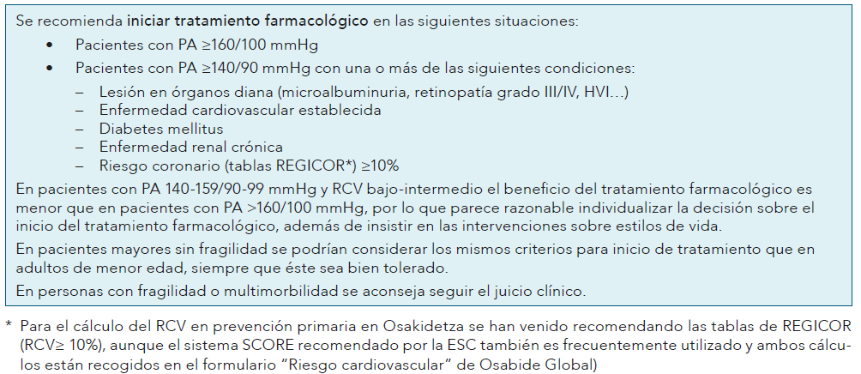
INICIO DE TRATAMIENTO:
¿A PARTIR DE QUÉ CIFRAS Y EN QUÉ PACIENTES? (IV)

Slide 10
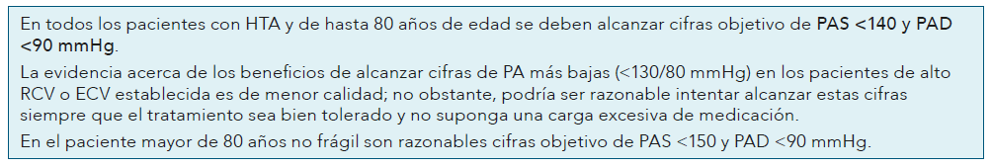
¿HA MODIFICADO EL ESTUDIO SPRINT LASCIFRAS OBJETIVO EN LAS GPC?
El estudio SPRINT demostró por primera vez, en pacientes de alto RCV, el beneficio en términos de morbimortalidad de un tratamiento intensivo de la PA (objetivo PAS <120 mmHg; media alcanzada 121,5 mmHg) frente al tratamiento convencional (objetivo PAS <140 mmHg; media alcanzada 134,6 mmHg).
Algunas GPC no consideran el SPRINT al elaborar sus recomendaciones, debido a sus limitaciones de diseño, a su interrupción prematura y a su difícil aplicabilidad en la práctica clínica (por la forma utilizada en el ensayo para medir la PA, que da lugar a valores de PA menores respecto a la utilizada habitualmente).

Slide 11
SELECCIÓN DEL TRATAMIENTO FARMACOLÓGICO
En general, como tratamiento de primera línea en HTA sin comorbilidad, se mantiene la recomendación de seleccionar un diurético tipo tiazida a dosis bajas (preferentemente clortalidona o indapamida) o un calcioantagonista (dihidropiridina) o un IECA o ARAII (especialmente si el IECA no se tolera), considerando el perfil de efectos adversos, los costes y las preferencias del paciente.
En pacientes con comorbilidades puede ser necesario considerar agentes específicos (IECA y betabloqueantes en insuficiencia cardiaca con fracción de eyección reducida, IECA o ARA II en nefropatía diabética, betabloqueantes tras un IAM, etc.)

Slide 12
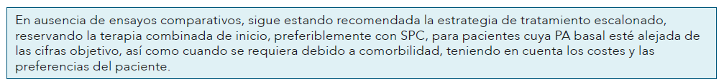
¿INICIAR CON TRATAMIENTO COMBINADO?
Alrededor de la mitad de los pacientes hipertensos requieren dos o más fármacos para controlar su PA.
Ningún ECA ha comparado el inicio con monoterapia vs terapia combinada en resultados de eventos cardiovasculares. Una RS Cochrane recientemente actualizada concluye que no hay evidencia suficiente para contestar a esta cuestión.
Diferentes recomendaciones en las GPC:
  ESC/ESH: iniciar el tratamiento en la mayoría de pacientes con terapia doble, mediante asociaciones de fármacos de distinta clase farmacológica a dosis fija, las llamadas SPC (single pill combination)
  OMS: iniciar el tratamiento con terapia combinada, especialmente si la PA basal está >20/10 mmHg por encima de las cifras objetivo
  CANADA: ofrece la SPC como una opción más dentro de la selección de fármacos para el inicio del tratamiento
  NICE: sigue proponiendo un tratamiento escalonado (empezar por monoterapia)
Se considera buena práctica utilizar las asociaciones a dosis fijas, una vez se han comprobado la efectividad y tolerancia a los principios activos por separado

Slide 13
CRONOTERAPIA:
¿MEJORA LOS RESULTADOS DE MORBIMORTALIDAD?
Cronoterapia: “administración de la medicación en ciertas horas del día que se consideran las más adecuadas para optimizar la actividad o minimizar la toxicidad”.
La GPC de Osakidetza (2014), con evidencia de calidad baja: el tratamiento en monoterapia podía realizarse tanto en toma diurna como nocturna, de acuerdo con preferencias del paciente y en pacientes en tratamiento con más de un antihipertensivo se podía considerar la administración nocturna de uno o más de ellos.
Ninguna de las GPC consideradas hace recomendaciones sobre la toma diurna o nocturna de los antihipertensivos.
En el ensayo HYGIA (2020): cambiar uno o más de los antihipertensivos de la toma matutina a la toma nocturna se asoció a grandes beneficios en la reducción de eventos cardiovasculares.
Discrepancias de otros autores con esos resultados:
  una disminución excesiva de la PA durante la noche puede ser peligrosa: aumento del riesgo de isquemia en pacientes con enfermedad coronaria y de sufrir eventos cerebrales silentes.
  deficiencias metodológicas del HYGIA.
Actualmente el ensayo HYGIA se encuentra en un nuevo proceso de revisión editorial (sus conclusiones deben ser interpretadas con precaución).
Varios ECA en marcha quizá puedan clarificar esta cuestión.

Slide 14
DEPRESCRIPCIÓN:
¿ES POSIBLE Y APORTA BENEFICIOS? (I)
Solo la GPC de la ESC/ESH hace referencia a la deprescripción de antihipertensivos, cuando el tratamiento se acompaña de un control efectivo de la PA durante un tiempo largo.
La reducción de la medicación debe ser gradual y se debe monitorizar al paciente .
No se debe retirar el tratamiento a los pacientes que ya han tenido daño orgánico o HTA acelerada.
La ESC/ESH no recomienda retirar el tratamiento debido solo a razones de edad.
Respecto a deprescripción en pacientes mayores, en 2020 estudio OPTIMISE:
  abierto, 569 pacientes mayores de 80 años con PAS <150 mmHg, que habían recibido dos o más antihipertensivos durante al menos un año, aleatorizados al grupo intervención (retirada de uno de los fármacos antihipertensivos) o al grupo control (práctica habitual).
  Variable principal de eficacia: mantenimiento de la PAS por debajo de 150 mmHg a las 12 semanas, alcanzado por el 86,4% en grupo intervención y el 87,7% en grupo control (cumplió criterio de no inferioridad preespecificado)
  Numerosas limitaciones: diseño abierto, periodo de seguimiento demasiado corto para evaluar los efectos a largo plazo, alta selección de los pacientes…, lo que compromete la validez externa de sus resultados
  No se pueden extraer recomendaciones concretas sobre la deprescripción en pacientes mayores y lo más recomendable es individualizar y valorar de forma periódica la situación del paciente y el balance beneficio-riesgo de cada agente antihipertensivo.

Slide 15
DEPRESCRIPCIÓN:
¿ES POSIBLE Y APORTA BENEFICIOS? (II)
Situaciones del paciente que invitarían a considerar la deprescripción:
  RCV más bajo (por ausencia de otros FRCV)
  expectativa de vida limitada (disminuirían los beneficios potenciales de los antihipertensivos)
  fragilidad
  presencia de hipotensión postural
  riesgo alto de caídas
  existencia de contraindicaciones
  PAS <130 mmHg /PAD <60-70 mmHg**
  ** En pacientes mayores no se deberían perseguir objetivos de PAS <130 mmHg ni permitir que la PAD baje por debajo de 60-70 mmHg aunque ello signifique no reducir la PAS a la cifra objetivo debido a que aumenta el riesgo cardiovascular y la mortalidad
Al deprescribir, se pueden dar efectos de discontinuación (edema periférico, taquicardia, hipertensión de rebote o empeoramientos de la insuficiencia cardiaca o cardiopatía isquémica).
Reducción Gradual: no hay pautas uniformes. Algunos autores proponen reducir aprox. un 25% de la dosis cada mes, durante 3-4 meses. Otros reducir la dosis a la mitad o administrar en días alternos (para los de vida media larga y si no afecta al cumplimiento) e interrumpir si tras 1-3 meses hay buen control de la PA.

Slide 16
Para más información y bibliografía…
Vol. 30, nº5 2022

